Slide 1
CHỦ ĐỀ 14
ÔN TẬP CUỐI NĂM
BÀI 74
ÔN TẬP KIỂM ĐẾM SỐ LƯỢNG VÀ
LỰA CHỌN KHẢ NĂNG

Slide 2
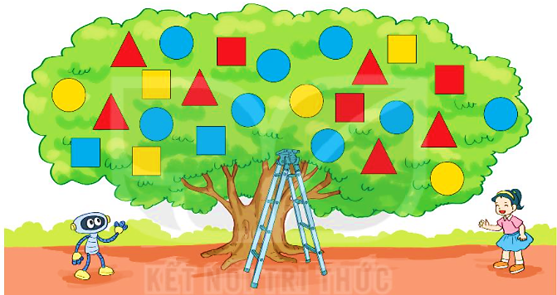
Rô – bốt cắt giấy màu được các hình gồm hình vuông, hình tròn, hình tam giác rồi trang trí lên cây như hình vẽ.
1

Slide 3
Số
?
a)
Hình | Hình vuông | Hình tròn | Hình tam giác
Số hình | ? | ? | ?
7
11
6
b)
Hình | Hình màu đỏ | Hình màu vàng | Hình màu xanh
Số hình | ? | ? | ?
9
6
10
c)
Hình | Hình vuông màu đỏ | Hình tròn màu vàng | Hình tam giác màu xanh
Số hình | ? | ? | ?
3
3
0

Slide 4
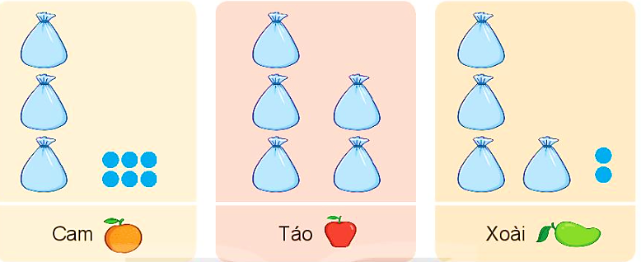
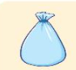
Cho biểu đồ về số quả cam, quả táo, quả xoài ở một cửa hàng bán hoa quả trong chợ.
2
SỐ QUẢ CAM, QUẢ TÁO, QUẢ XOÀI Ở MỘT CỬA HÀNG
Ghi chú: Mỗi là 10 quả, mỗi là 1 quả.

Slide 5
a)
Có quả cam, quả táo, quả xoài.
36
50
42
Số
?
?
?
?
b) Chọn câu trả lời đúng.
* Loại quả nào có nhiều nhất?
A. Cam B. Táo C. Xoài
* Loại quả nào có ít nhất?
A. Cam B. Táo C. Xoài
SỐ QUẢ CAM, QUẢ TÁO, QUẢ XOÀI Ở MỘT CỬA HÀNG
Ghi chú: Mỗi là 10 quả, mỗi là 1 quả.

Slide 6
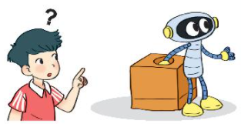
Nam cho 2 quả bóng xanh và 1 quả bóng đỏ vào hộp. Không nhìn vào hộp, Rô – bốt lấy ra 2 quả bóng. Chọn khả năng xảy ra trong mỗi trường hợp sau:
3
a) Cả hai quả lấy ra đều là bóng xanh.
A. Chắc chắn B. Không thể C. Có thể
b) Cả hai quả lấy ra đều là bóng đỏ.
A. Chắc chắn B. Không thể C. Có thể
c) Trong 2 quả lấy ra, có ít nhất 1 bóng xanh.
A. Chắc chắn B. Không thể C. Có thể

